Slide 1
闭包
闭包就是能够读取外部函数内的变量的函数

Slide 2
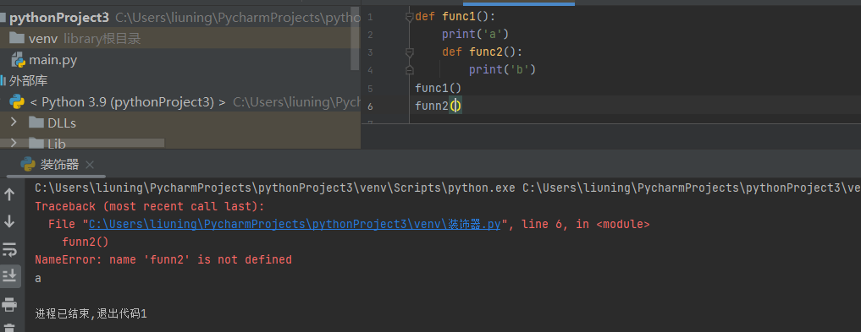
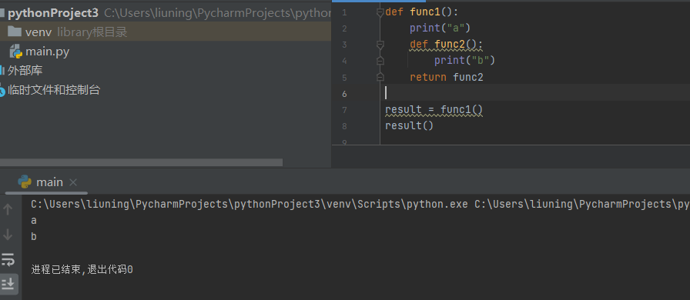
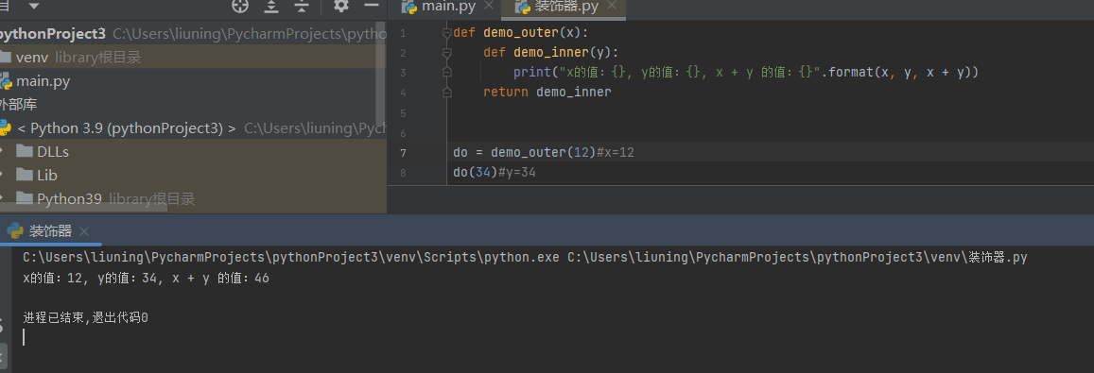
闭包的作用就是可以将外层函数的变量保存在内存中而不被销毁

Slide 3
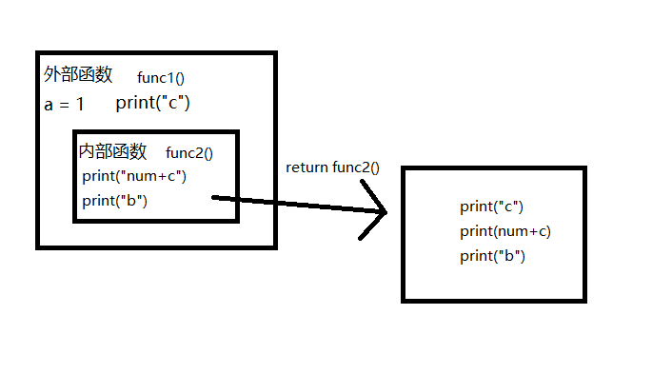
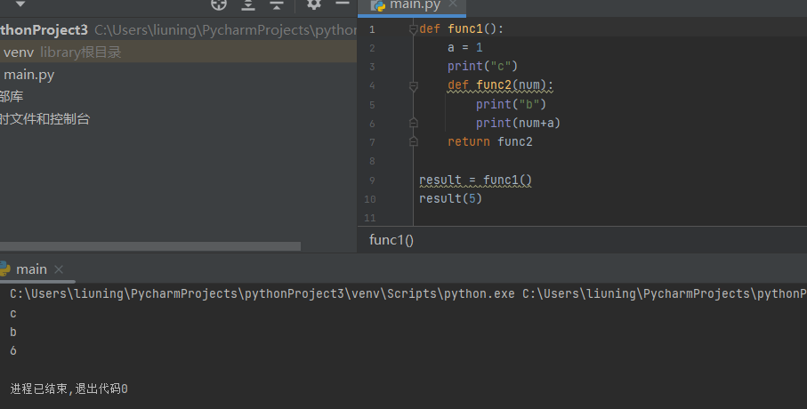

Slide 4
装饰器
1.装饰器的作用就是为已经存在的对象添加额外的功能。
2.装饰器本质上就是一个闭包函数，它只是一个传递函数对象的闭包函数

Slide 5
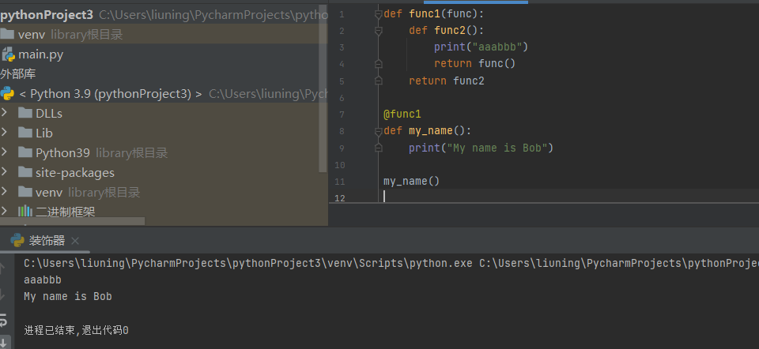
装饰器
返回的是一个函数调用
返回了函数对象
func1(my_name())

Slide 6
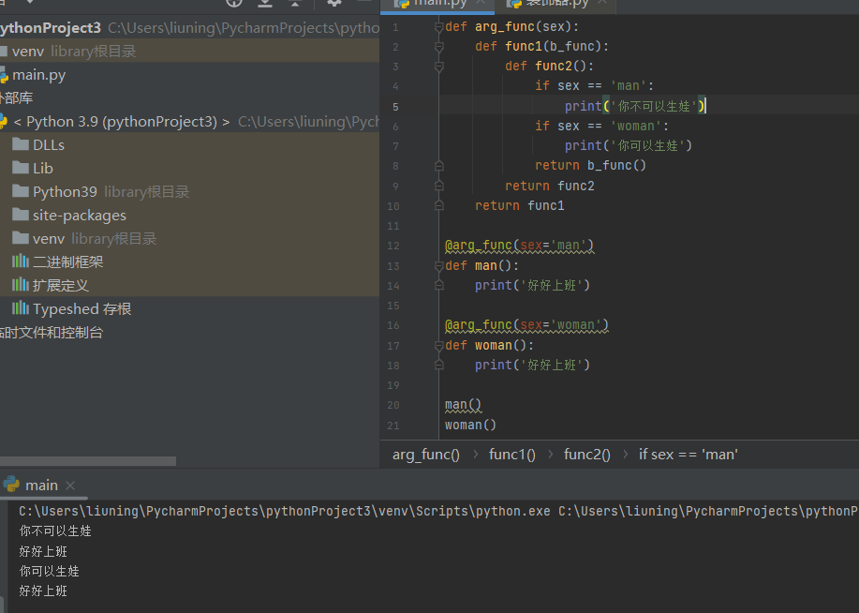
装饰器函数带参数
多一层包装来接收装饰器的参数

Slide 7
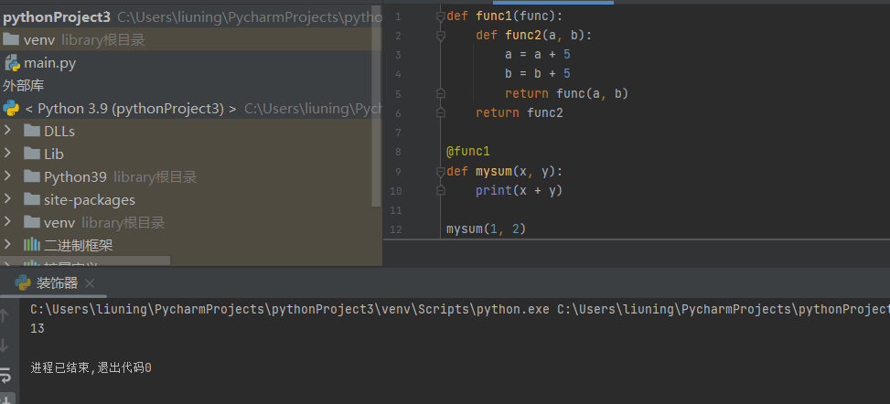
被装饰的函数带参数
需要在最内部函数传入参数即可

Slide 8
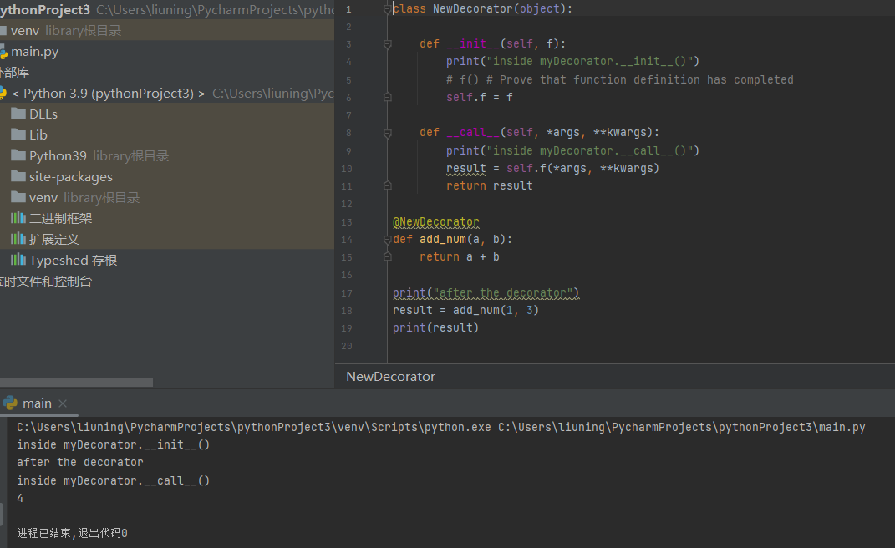
python类中的装饰器
当被装饰函数存在参数时，从 __call__ 函数传进参数

Slide 9
装饰器与闭包的区别
装饰器的参数有且只有一个并且是函数类型，否则他就是闭包函数！

Slide 10
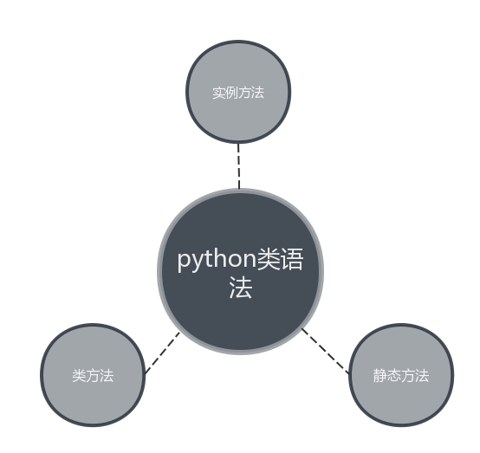

Slide 11
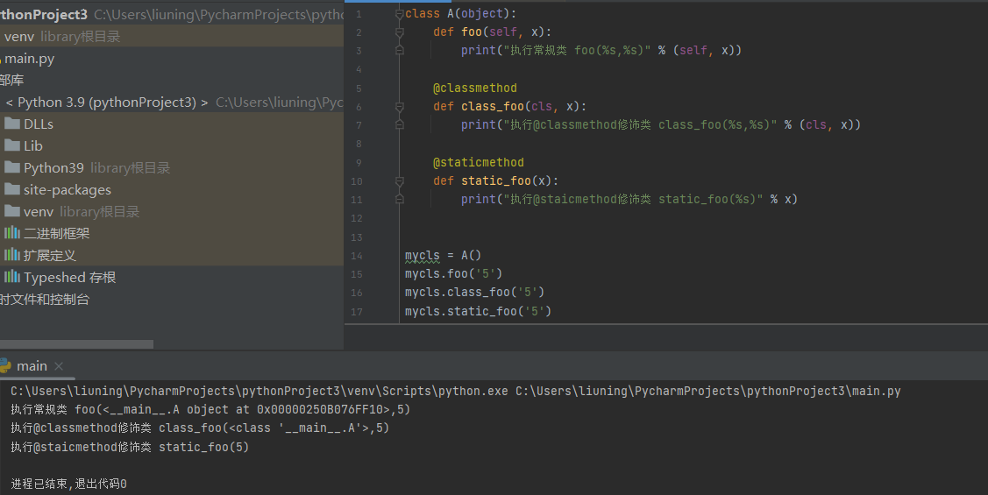
实例方法
1.定义：第一个参数必须是实例对象，该参数名一般约定为“self”，通过它来传递实例的属性和方法（也可以传类的属性和方法）
2.调用：只能由实例对象调用。

Slide 12
类方法
定义：使用装饰器@classmethod。第一个参数必须是当前类对象，该参数名一般约定为“cls”，通过它来传递类的属性和方法（不能传实例的属性和方法）
调用：实例对象和类对象都可以调用，将类函数可以不经过实例化而直接被调用

Slide 13
静态方法
参数没有要求，可以实例化也可以不实例化
调用的时候没有参数，即调用的时候我们不传入东西

Slide 14
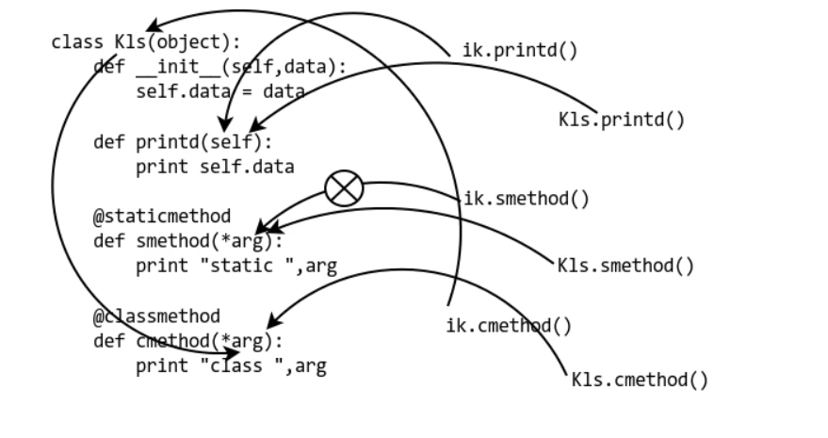
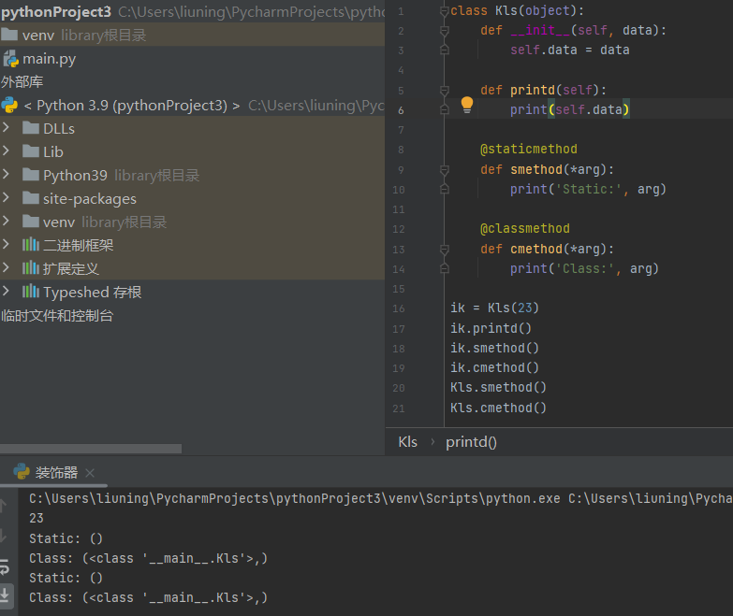
类名.方法名() ，实例名.方法名()

Slide 15
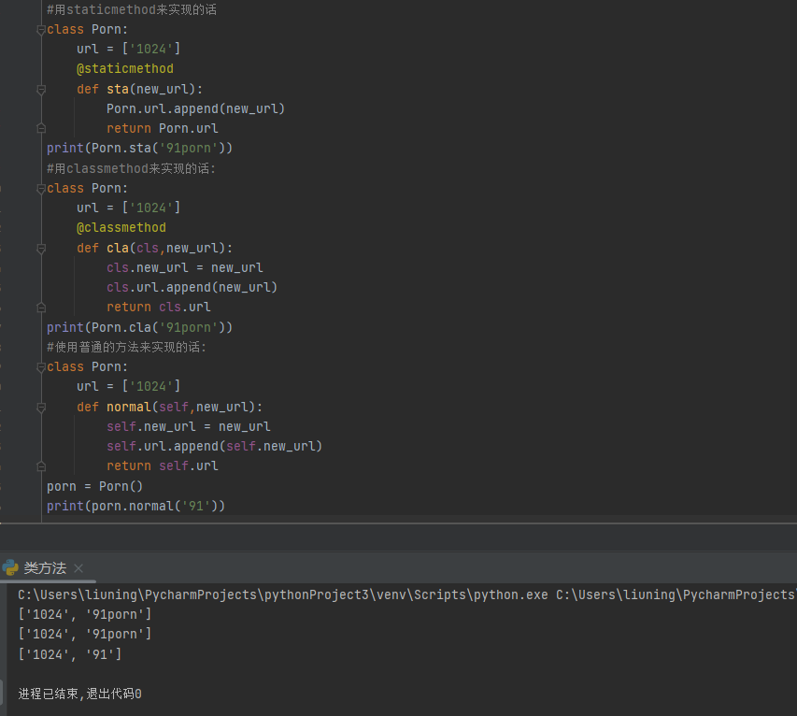

Slide 16
‘__main__’=‘__name__’
一个编写好的一个python文件可以有两种用途
一：脚本，一个文件就是整个程序，用来被执行（当前执行文件）
二：模块，文件中存放着一堆功能，用来被导入使用
1.当文件被当做脚本执行时：__name__ 等于'__main__'
2.当文件被当做模块导入时：__name__等于文件名（模块名）

Slide 17
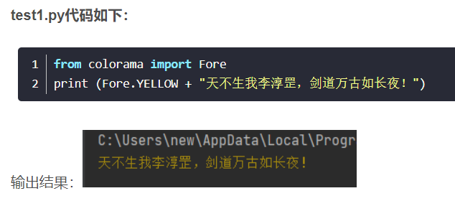
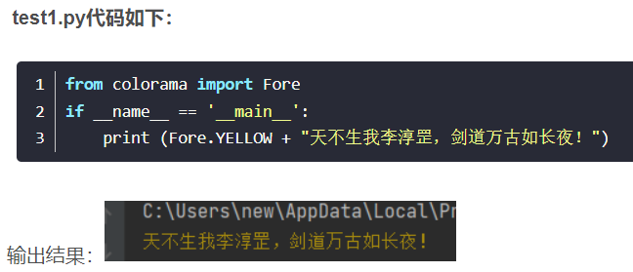
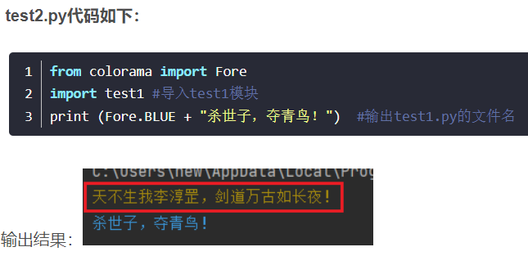
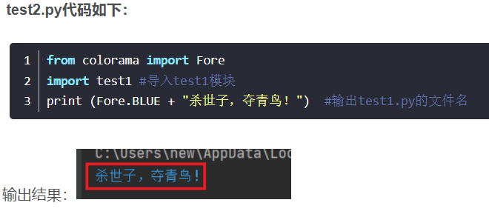
同一个目录下创建两个py文件，一个是test1.py,一个是test2.py
模块
不加if‘__main__’=‘__name__’
加if‘__main__’=‘__name__’
脚本

